Slide 1
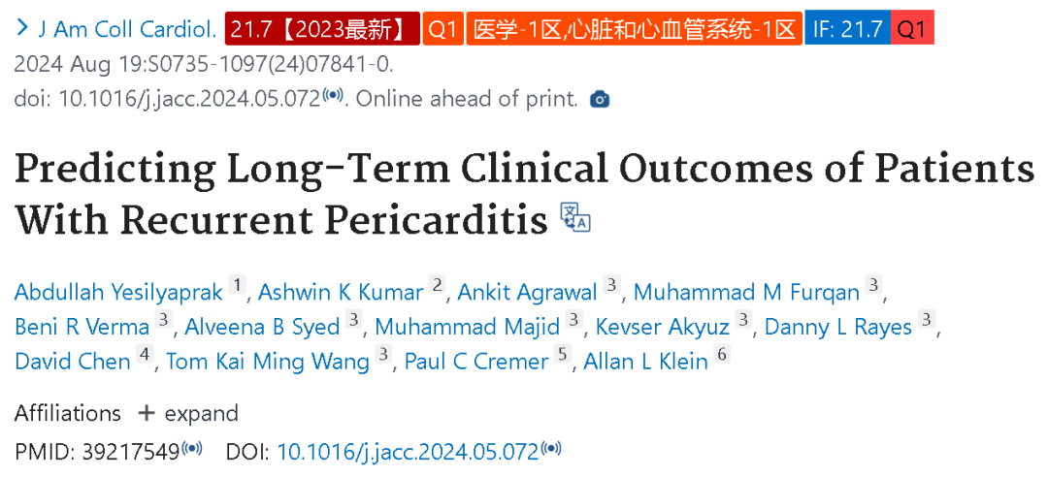
题目：预测复发性心包炎患者的长期临床预后
杂志：Journal of the American College of Cardiology
影响因子：IF=21.7
发表时间：2024年9月

Slide 2
RP is defined as a recurrence of pericarditis at least 4-6 weeks after being symptom-free.
复发性心包炎（RP）定义
It affects up to 30% of acute pericarditis patients, often with multiple episodes.RP can significantly impact patients' quality of life and increase morbidity.
复发性心包炎（RP）影响
Identifying patients at risk of refractory RP is crucial for optimizing care and prevention.
识别风险患者的重要性
Currently, there is a lack of risk stratification models to predict long-term outcomes in RP patients.
Previous research has been limited by narrow focus and small sample sizes.
研究现状
本研究目标
This study aims to analyze a well-characterized, large cohort of RP patients. The goal is to identify factors linked to refractory RP and develop a prognostic risk stratification tool.
Notes:
- 复发性心包炎（RP）定义：RP 被定义为症状消失后至少 4 - 6 周心包炎的复发。
- 复发性心包炎（RP）影响：它可影响多达 30% 的急性心包炎患者，常伴有多次发作。RP 会显著影响患者的生活质量并增加发病率。
- 识别风险患者的重要性：识别有难治性 RP 风险的患者对于优化护理和预防至关重要。
- 研究现状：目前缺乏用于预测 RP 患者长期预后的风险分层模型。以往的研究因关注范围狭窄和样本量小而受到限制。
- 本研究目标：本研究旨在分析一组特征明确的大型复发性心包炎患者队列。目标是确定与难治性 RP 相关的因素，并开发一种预后风险分层工具。

Slide 3
研究对象
回顾性筛查：有RP病史的患者(n=497)
2012年1月1日至2019年12月31日
队列：克利夫兰队列
排除标准
1. 既往心包切除术史或随访<6个月 (n=88)
2. 特定病因导致的RP患者：放射/恶性/细菌/代谢/真菌性 (n=44)
最终纳入分析的患者(n=365)
纳入病因类型：
自身免疫性疾病相关RP
心脏损伤后综合征相关RP
特发性RP

Slide 4
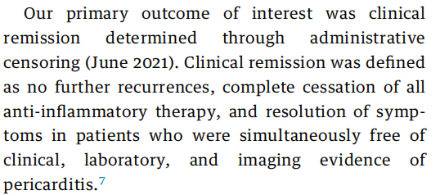
研究核心要素：结局指标和预测因子
主要结局指标： 临床缓解（CR)
预测因子筛选流程
临床缓解定义：
1. 无复发
2. 完全停用抗炎治疗
3. 满足以下所有条件：症状完全缓解，无心包炎的临床、实验室和影像学活动性性证据
1. 初始变量选择标准：
基于临床专业知识
先前研究支持
数据可及性
2. 数据质量控制：
剔除缺失率≥10%的变量
整体缺失率0.023%
KNN算法插补缺失值
3. 最终预测因子：
34个临床变量

Slide 5
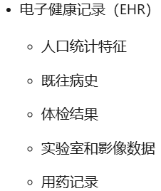
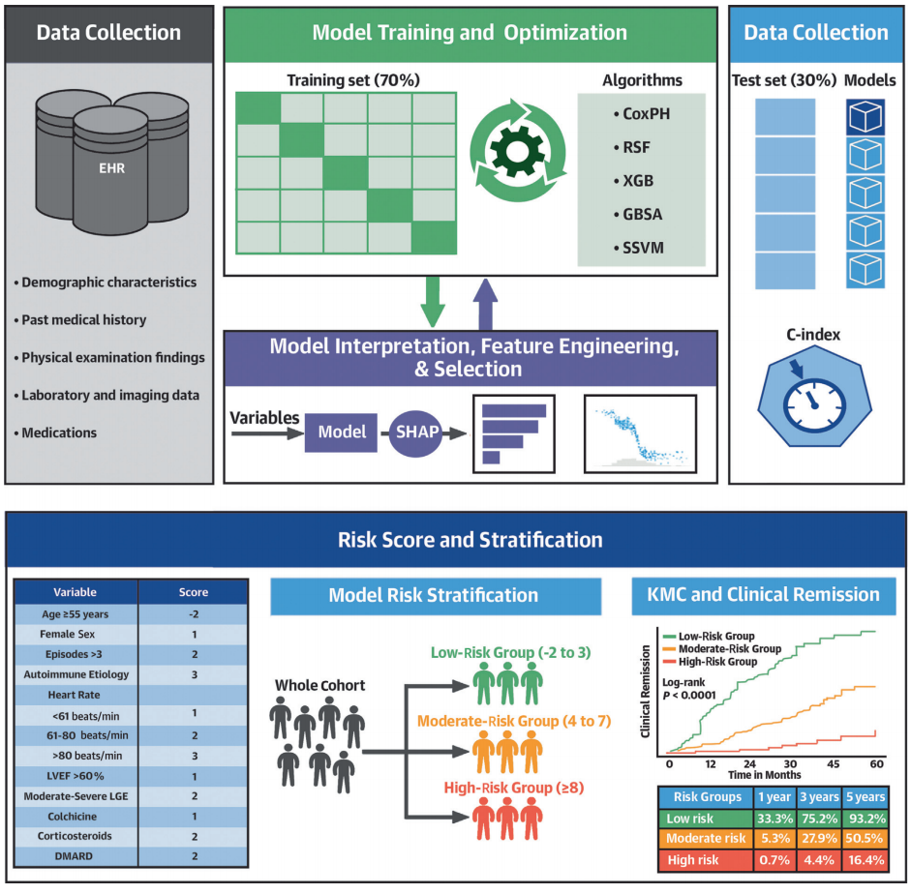
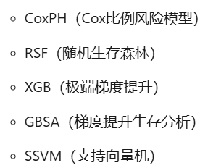
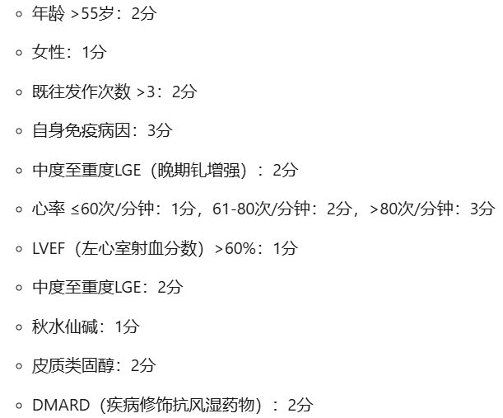
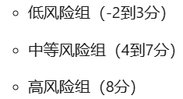
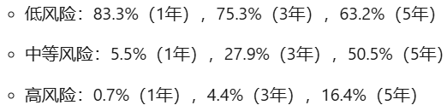
研究思路
通过SHAP值分析来识别关键变量
采用SHAP分析为某些连续变量建立最佳临床阈值，模型简化
哈雷尔一致性指数（c指数），一种适合此类预测风险评分的指标，被用来衡量模型的预测性能。
Kaplan-Meier曲线图显示不同风险组的临床缓解概率随时间的变化

Slide 6
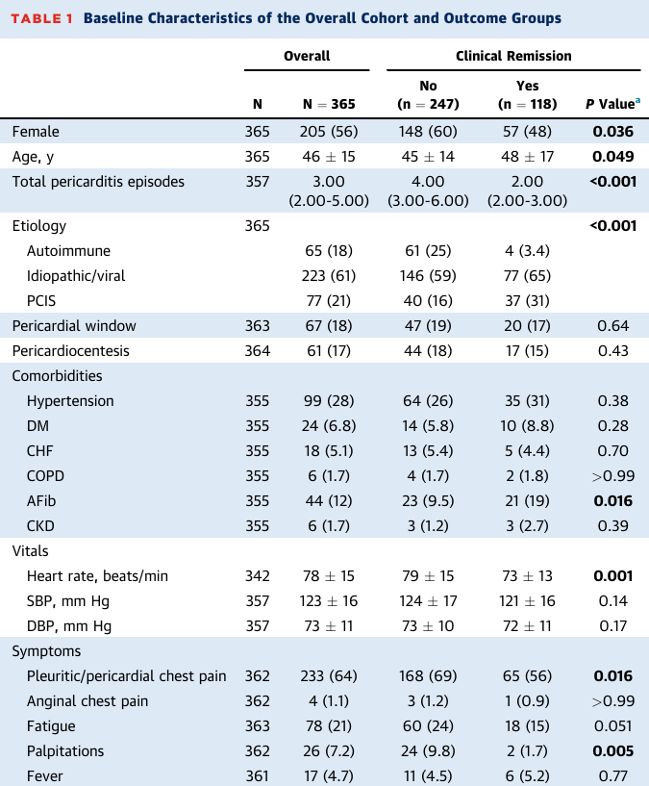
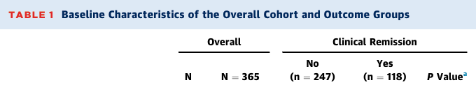
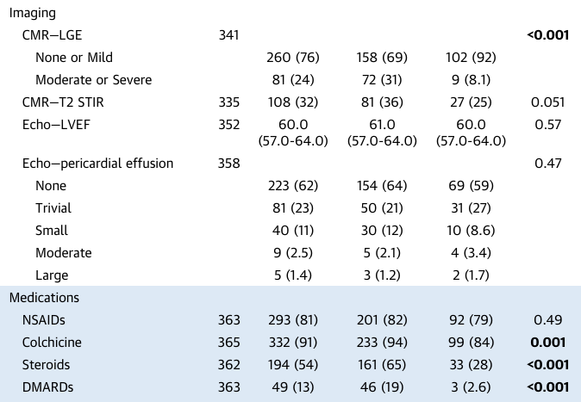
32%患者实现了CR，且这些患者往往为男性，年龄较大，且有特发性或PCIS病因，心率中位数较低，复发次数较少

Slide 7
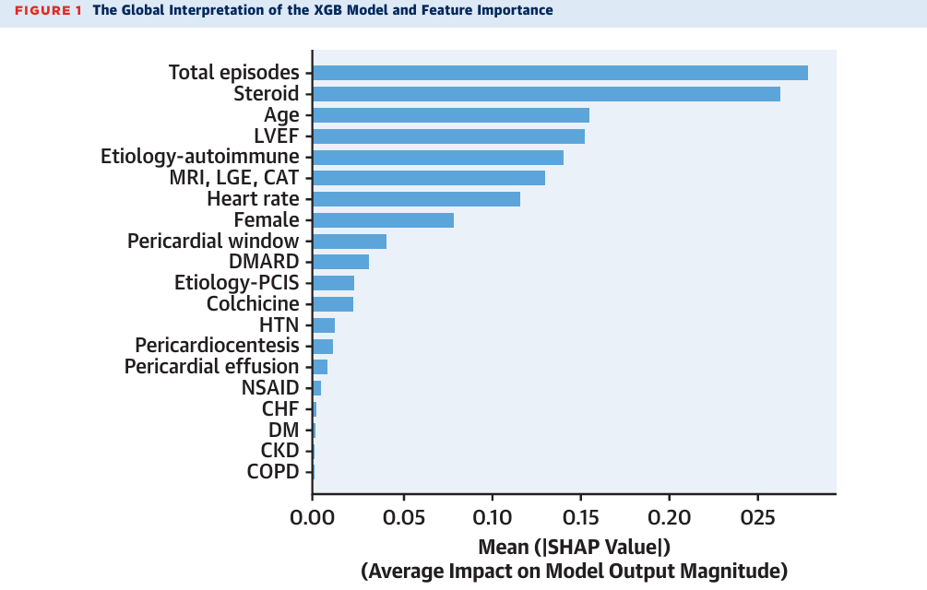
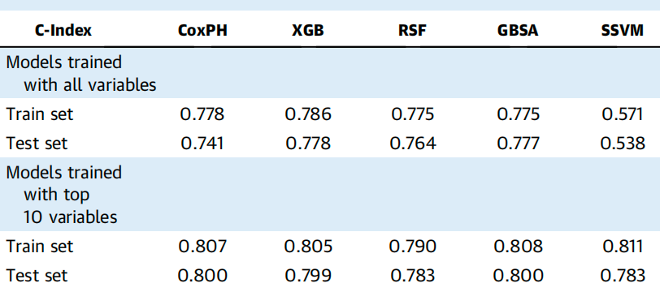
XGB模型在测试集上的表现及特征重要性分析
使用所有34个候选变量训练的XGB模型，在测试集上表现出优越的预测性能
XGB模型的20个最有影响力的变量显示在SHAP摘要图
未进行特征消除
Note:
CoxPH（Cox比例风险模型）
RSF（随机生存森林）
XGB（极端梯度提升）
GBSA（梯度提升生存分析）
SSVM（支持向量机）
基线复发次数、类固醇、年龄、左心室射血分数LVEF、病因-自身免疫、磁共振成像、心率

Slide 8
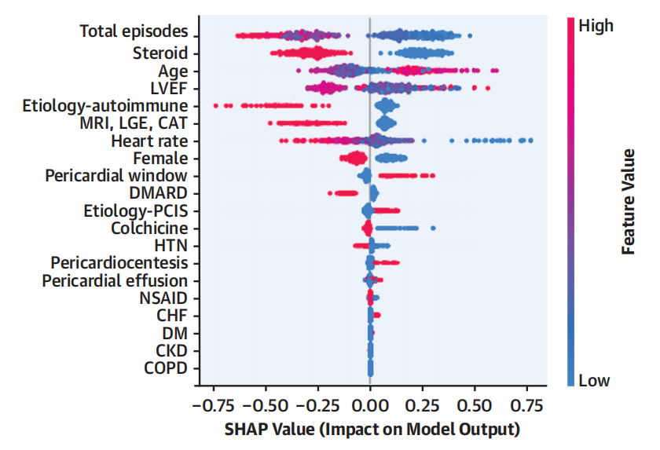

Slide 9
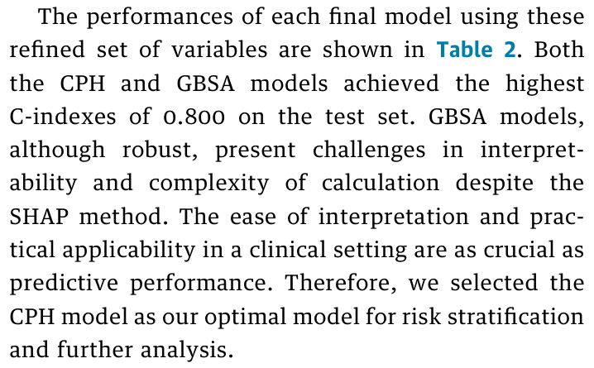

未进行特征消除
进行特征消除
Note:
CoxPH（Cox比例风险模型）
RSF（随机生存森林）
XGB（极端梯度提升）
GBSA（梯度提升生存分析）
SSVM（支持向量机）
研究中通过递归特征消除（RFE）过程选择了10个关键变量（年龄、性别、基线复发次数、病因、心率、LGE、LVEF、秋水仙碱、DMARDs和类固醇使用）。
在模型构建之后进行RFE可以作为一种验证步骤，帮助确认哪些特征确实重要。
选择CPH模型作为风险分层和进一步分析的最佳模型
Notes:
关注模型性能的核心指标 ——C 指数（C-index），它衡量模型对事件发生时间的预测能力，越接近 1 说明性能越好。当使用全部变量、未进行特征消除时，训练集各模型 C 指数在 0.775-0.786 区间，测试集在 0.538-0.778 区间；
经递归特征消除（RFE），仅保留 10 个关键变量后，模型性能显著提升：CPH 和梯度提升生存分析（GBSA）模型在测试集上均达到0.800的最高 C 指数，极端梯度提升（XGB）、随机生存森林（RSF）等模型也有不同程度改善。
为何最终选择 CPH 模型？尽管 GBSA 模型很稳健，但即便借助 SHAP 方法，其可解释性和计算复杂性仍存在挑战。在临床场景中，模型的易解释性与实际适用性，和预测性能同样关键。因此，我们选择CPH 模型作为风险分层与进一步分析的最优模型。

Slide 10
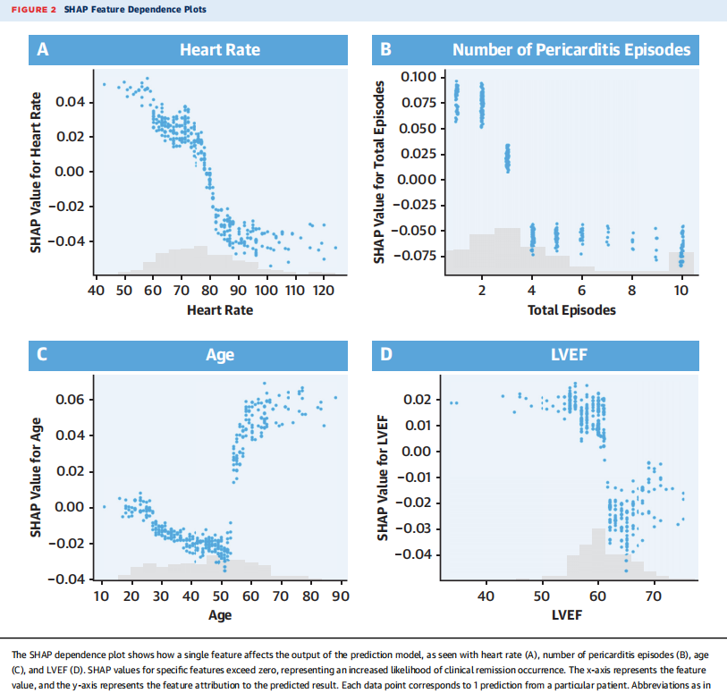
连续变量对模型输出影响的SHAP分析
SHAP依赖图：展示变量值与SHAP值的关系
≤60次/分钟
61-80次/分钟
≥81次/分钟
A 心率
心率增加与CR可能性降低呈反比关系
B 心包炎发作次数
≤3 vs >3
心包炎发作次数对CR的影响先降后稳，3次发作后无明显变化
C 年龄
<55岁 vs ≥55岁
55岁以上患者CR可能性增加
D 左心室射血分数（LVEF）
≤60% vs >60%
LVEF超过60%时，CR可能性下降

Slide 11
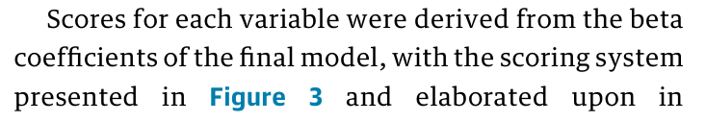
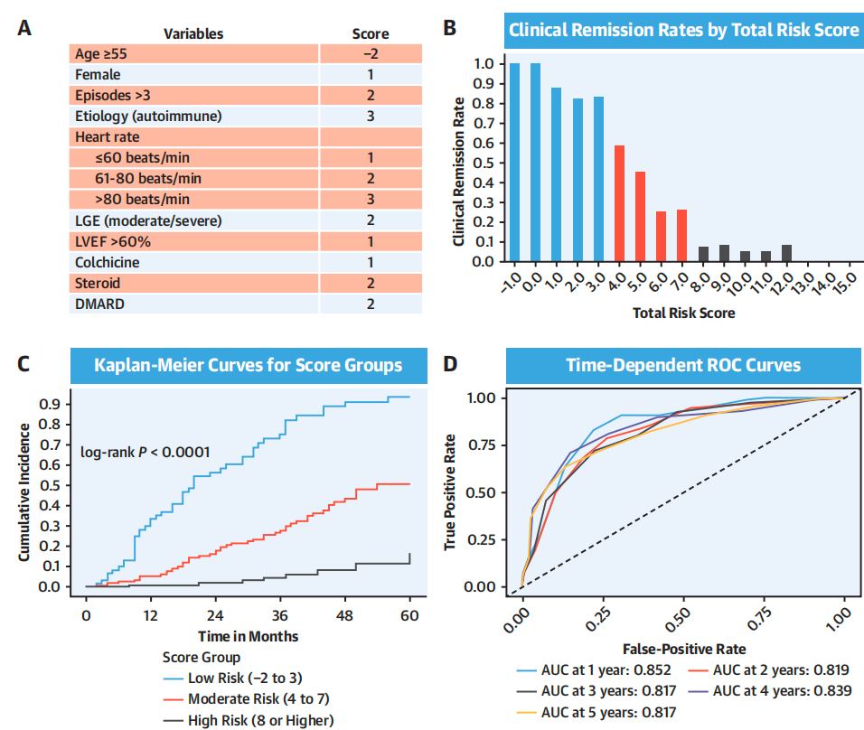
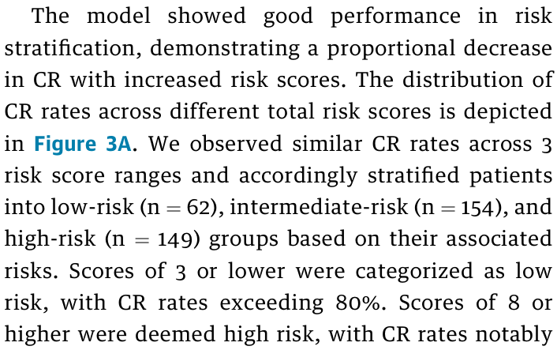
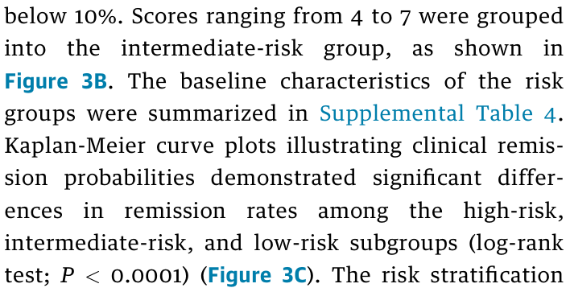
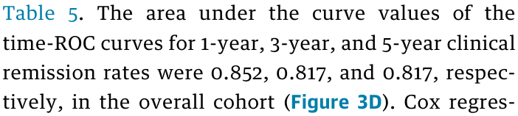
Risk score 越高
临床缓解(CR)率越低
“复发性心包炎临床缓解新型风险评分系统”

Slide 12
Cox regression analysis indicated that
During the follow-up period, patients in the low-risk category had a 27-fold higher incidence of CR compared with high-risk patients (HR: 27.5; 95% CI: 13.06-58.15; P < 0.005).
Meanwhile, moderate-risk patients exhibited a 7-fold increase in CR incidence relative to high-risk patients (HR: 6.99; 95%CI: 3.34-14.65; P < 0.005).

Slide 13
Our study, with 365 RP patients, used SHAP to interpret ML models, identifying key predictors and setting clinical thresholds for continuous variables to improve model interpretability.
Initially, XGB (C-index 0.778) outperformed CPH (C-index 0.741), but after feature engineering, CPH performed better. Simplifying the model helps prevent overfitting.
CPH was chosen for further analysis due to its robustness and clear risk ratios.
Key prognostic factors identified include steroid dependency, recurrence count, LGE severity, 类固醇依赖性、复发次数、LGE严重程度age, and etiology, with heart rate found to be a novel prognostic factor, potentially linked to pericardial friction and inflammation worsening.

